Slide 1
KUR RODAS ENERĢIJA ?
Dabaszinības 5. klase
Skolotāja Guna Radziņa

Slide 2
Enerģija ir nepieciešama, lai ierīces un dzīvie organismi spētu darīt darbu –
pārvietot ķermeņus
tos saspiest vai izstiept
sildīt un atdzesēt
kustēties

Slide 3
KAS IR ENERĢIJA?
Enerģijas veidi no Soma.lv

Slide 4


Enerģiju iegūst no enerģijas avotiem
Sašķiro atbilstoši!
SAULE
VĒJŠ
ŪDENS
KURINĀMAIS

Slide 5


Slide 6
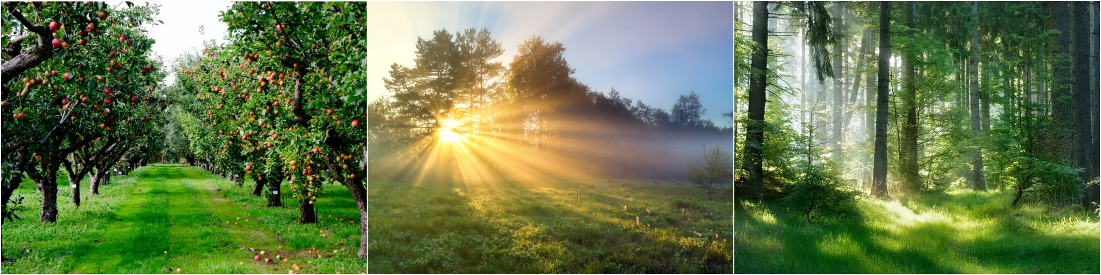
Saules gaismas un siltuma enerģija …
Īsi par sauli
Kā darbojas saules paneļi
…augu augšanu

Slide 7
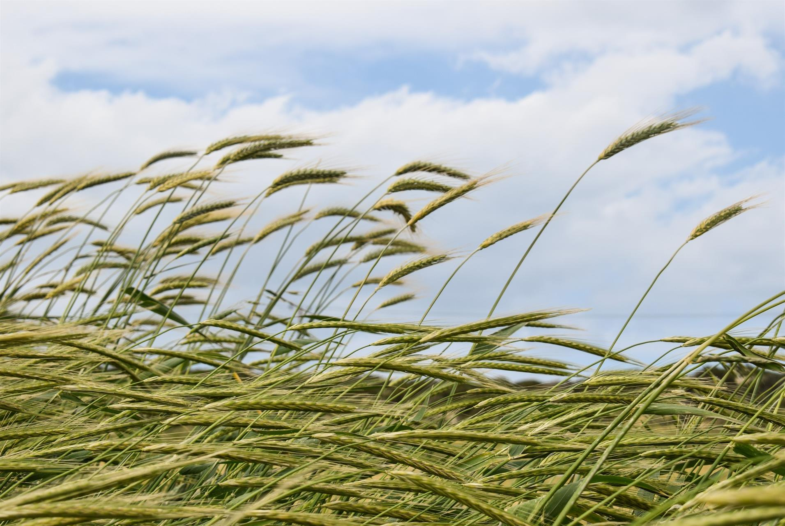
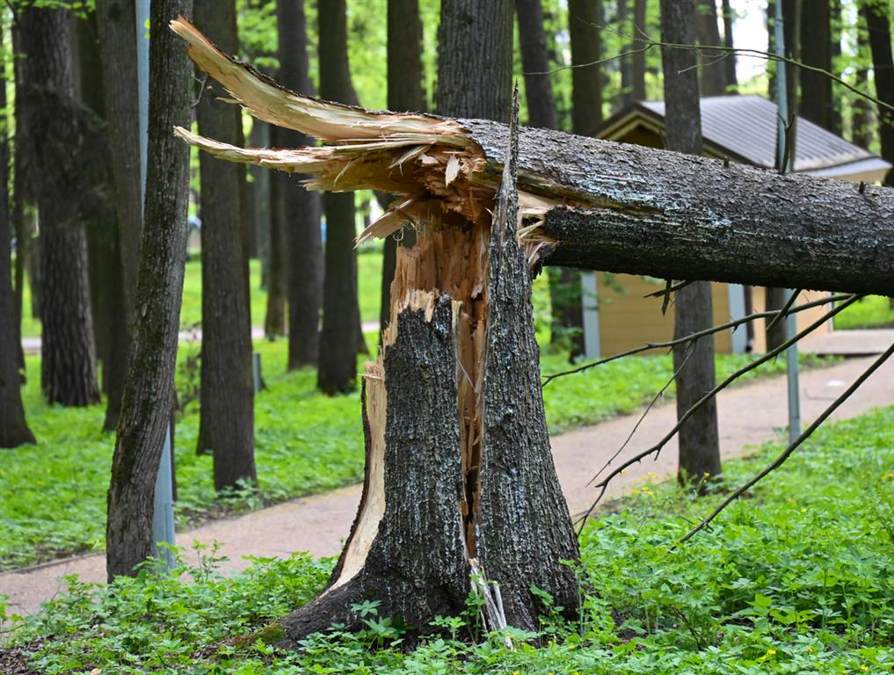
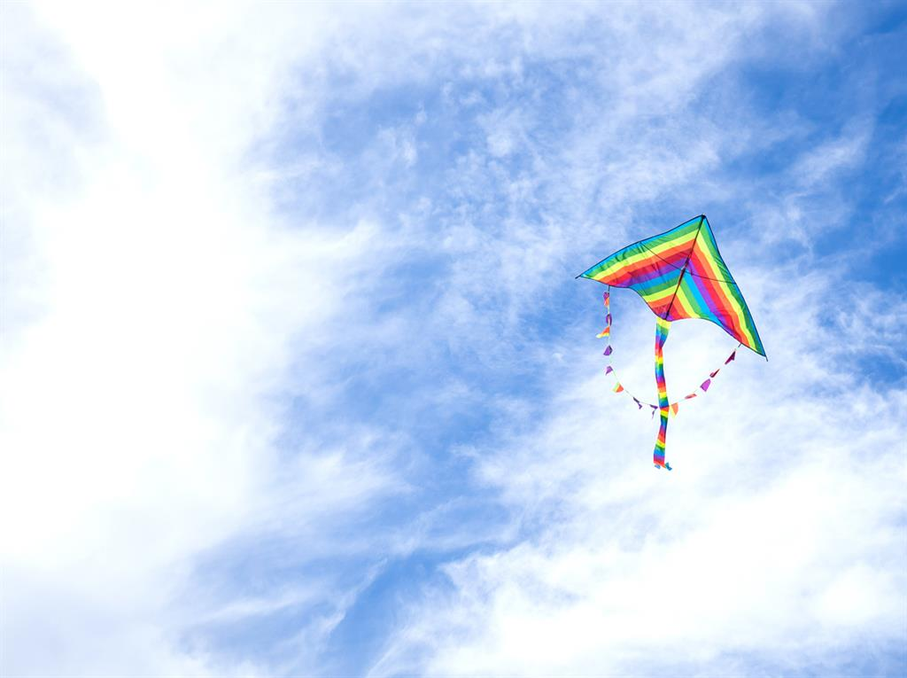
Vēja radītā enerģija …
Senās vējdzirnavas
Modernās vējdzirnavas
…notur gaisā pūķi, nolauž koku

Slide 8
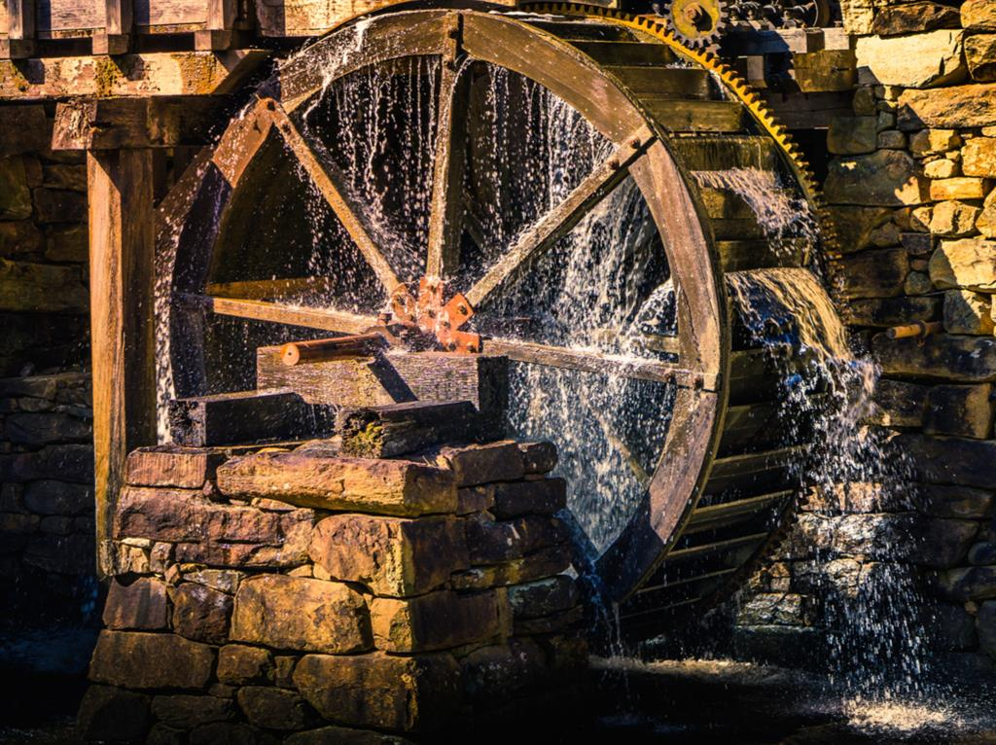
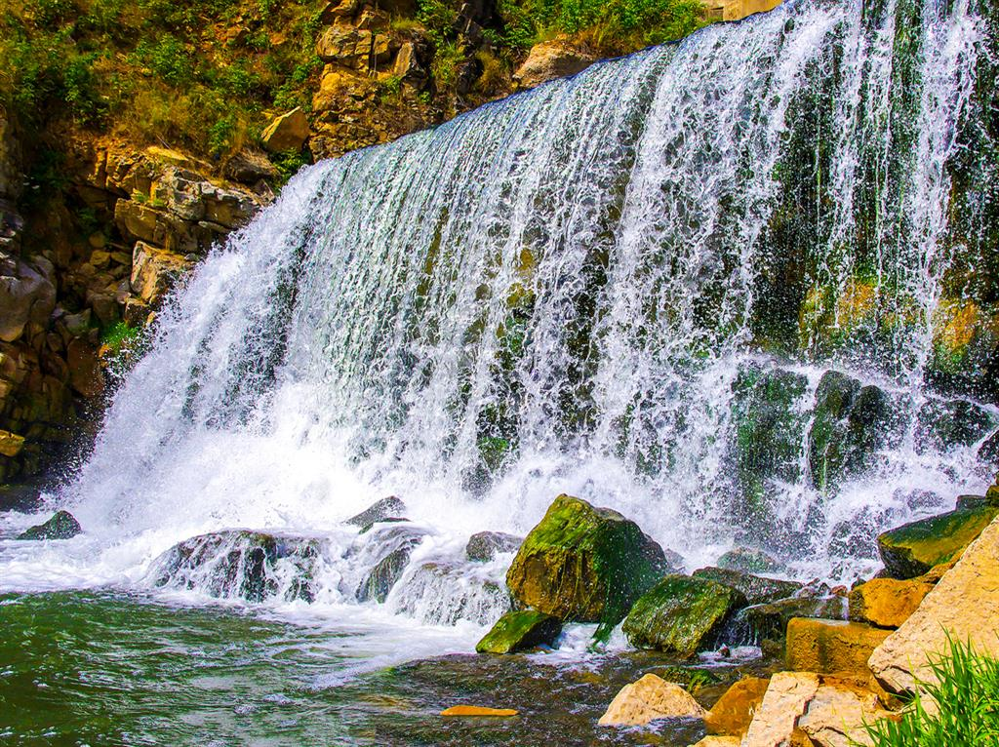
Krītoša ūdens enerģija …
… griež ūdens dzirnavas

Slide 9
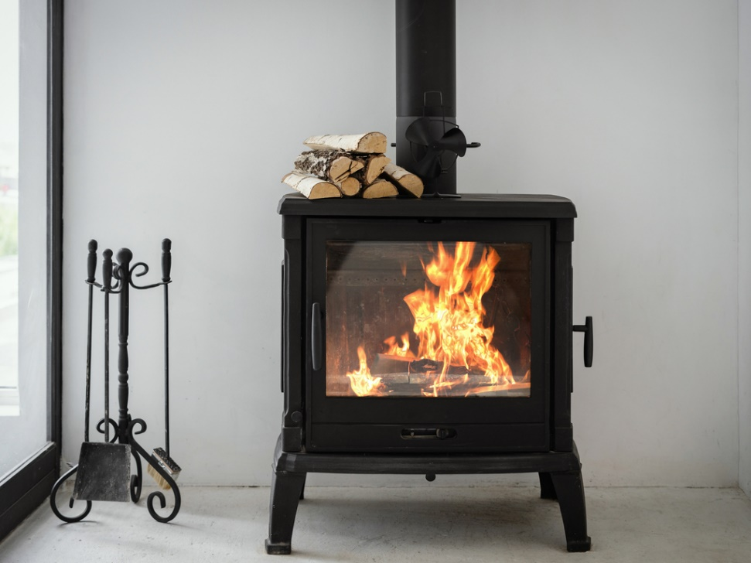
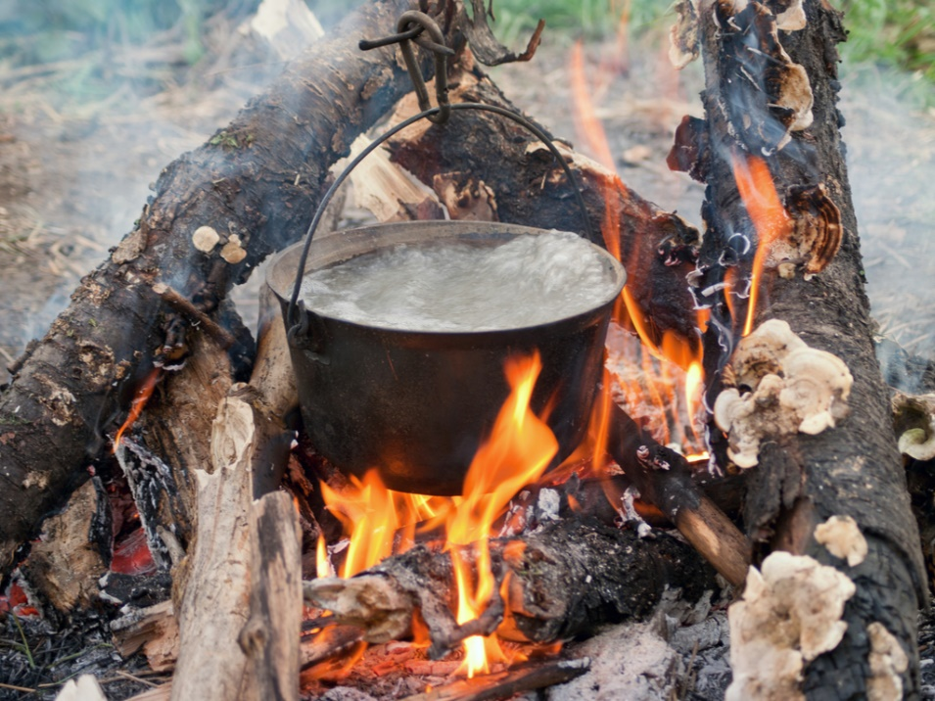
Sadedzinot kurināmo, iegūst …
TURBO
…siltuma un gaismas enerģiju

Slide 10


Nosauc visus 4 enerģijas avotus!
ⓘ Start presenting to display the poll results on this slide.

